Slide 1
TRAVAUX DE LA COMMISSION CONSULTATIVE DE LA POLICE MUNICIPALE
MINISTERE DE L’INTERIEUR

Slide 2
La CCPM est composée de 16 représentants syndicaux ( 8 binômes 6 syndicats).
Elle est présidée par un Sénateur Maire.
Les débats sont dirigés par Gérard COLOMB Ministre de l’intérieur et le Préfet hors cadre coordinateur sécurité nationale.
Son présents également dans cette commission une vingtaine de Maires, sénateurs, députés, le directeur de la gendarmerie nationale, de la police nationale, le CNFPT… (articles R514-1 à R514-11 CSI ).

Slide 3
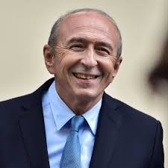
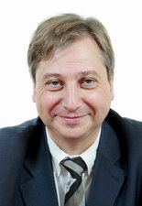
GERARD COLOMB MINISTRE DE L’INTERIEUR
FRANCOIS GROSDIDIER
PRESIDENT DE LA CCPM

Slide 4
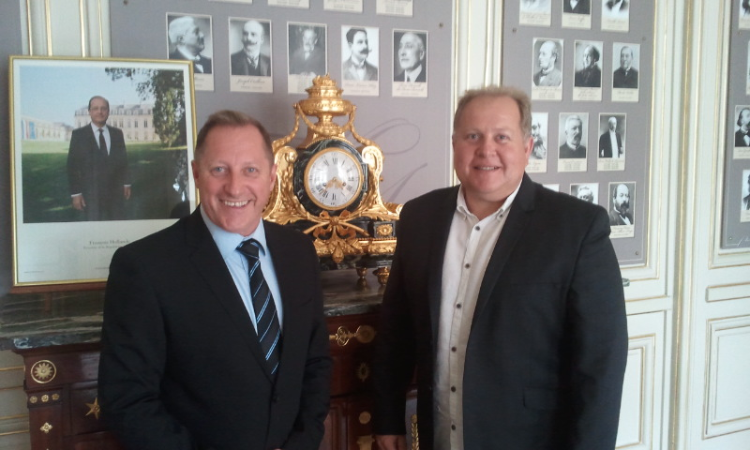
Manuel HERRERO et Luc ABAD

Slide 5
Composition de la CCPM
Selon l'article R514-1 CS, la CCPM comprend 24 membres titulaires (chaque membre a un suppléant désigné dans les mêmes conditions) :
8 maires de communes employant des policiers municipaux :
2 maires représentant les communes de moins de 3 500 habitants
2 maires représentant les communes de 3 500 habitants à moins de 20 000 habitants
2 maires représentant les communes de 20 000 habitants à moins de 100 000 habitants
2 maires représentant les communes de 100 000 habitants et plus
8 représentants de l'Etat
1 représentant du ministre de la Justice
5 représentants du ministre de l'Intérieur
1 représentant du ministre chargé des transports 1 représentant du ministre chargé de l'outre-mer
8 représentants des policiers municipaux.

Slide 6
A ce jour, 206 communes, dans 81 départements, ont sollicité le financement de 8.127 gilets pare-balles pour un montant de 2.031.750 euros.

Slide 7
Généralisation de l’interopérabilité des réseaux de radiocommunication entre les polices municipales et les forces de sécurité de l’Etat.
Une subvention de 30% est prévue pour l’achat d’un poste de radiocommunication

Slide 8
Mise à disposition de 4 000 revolvers aux collectivités qui en font la demande.
Les policiers municipaux à porter ces armes, chargées exclusivement avec des munitions de calibre 38 spécial.

Slide 9
l'accès des policiers municipaux à certains fichiers nationaux de police est en cours.
(système d'immatriculation des véhicules (SIV) et dans le fichier national des permis de conduire (FNPC)).

Slide 10
deux groupes de travail sont constitués sous l'autorité du Délégué aux coopérations de sécurité,
le premier est dédié aux sujets opérationnels,
le second aux thématiques statutaires et indemnitaires.
Chaque groupe de travail rend compte de ses travaux et de ses propositions à l'occasion des réunions plénières.
Vos représentants pour L’UNSA y participent.

Slide 11
"2.902 armes sur les 4000 (des révolvers spécial police) ont été demandées au profit de 291 communes, dont 13 outre-mer",

Slide 12
8.626 gilets pare balles ont été cofinancés par l'Etat au profit de 1.500 communes environ (92 départements)",
pour un montant total de 2,15 millions d'euros, précise la DCS.

Slide 13
En cours de négociation:
Les nouvelles appellations des chefs de service: sous lieutenant – lieutenant – lieutenant de première classe – capitaine.
La fin du détachement des agents de l’état vers la fonction publique territoriale,
Un nouveau grade pour les catégories A avec la création du grade de directeur hors cadre,
La fin ou l’assouplissement des quotas pour le passage de C à B,
La refonte des formations CNFPT police municipale,
La nomination auprès de chaque Préfet d’un référent PM,
La généralisation de l’armement sur le territoire Français pour les PM,
L’assouplissement du recrutement des Moniteurs en maniement des armes.
La mise en place de la prime police obligatoire pour tous les PM,
Le même régime que les gendarmes 1 anuité gratuite tous les 5 ans,
La prise en compte de la prime police dans le calcul de la retraire ( actuellement seuls 5 pts sont pris en compte),
Un cahier des charges de toute la corporation (tenue, postes de police, matériels, carrière, formation, rémunération…).

Slide 14
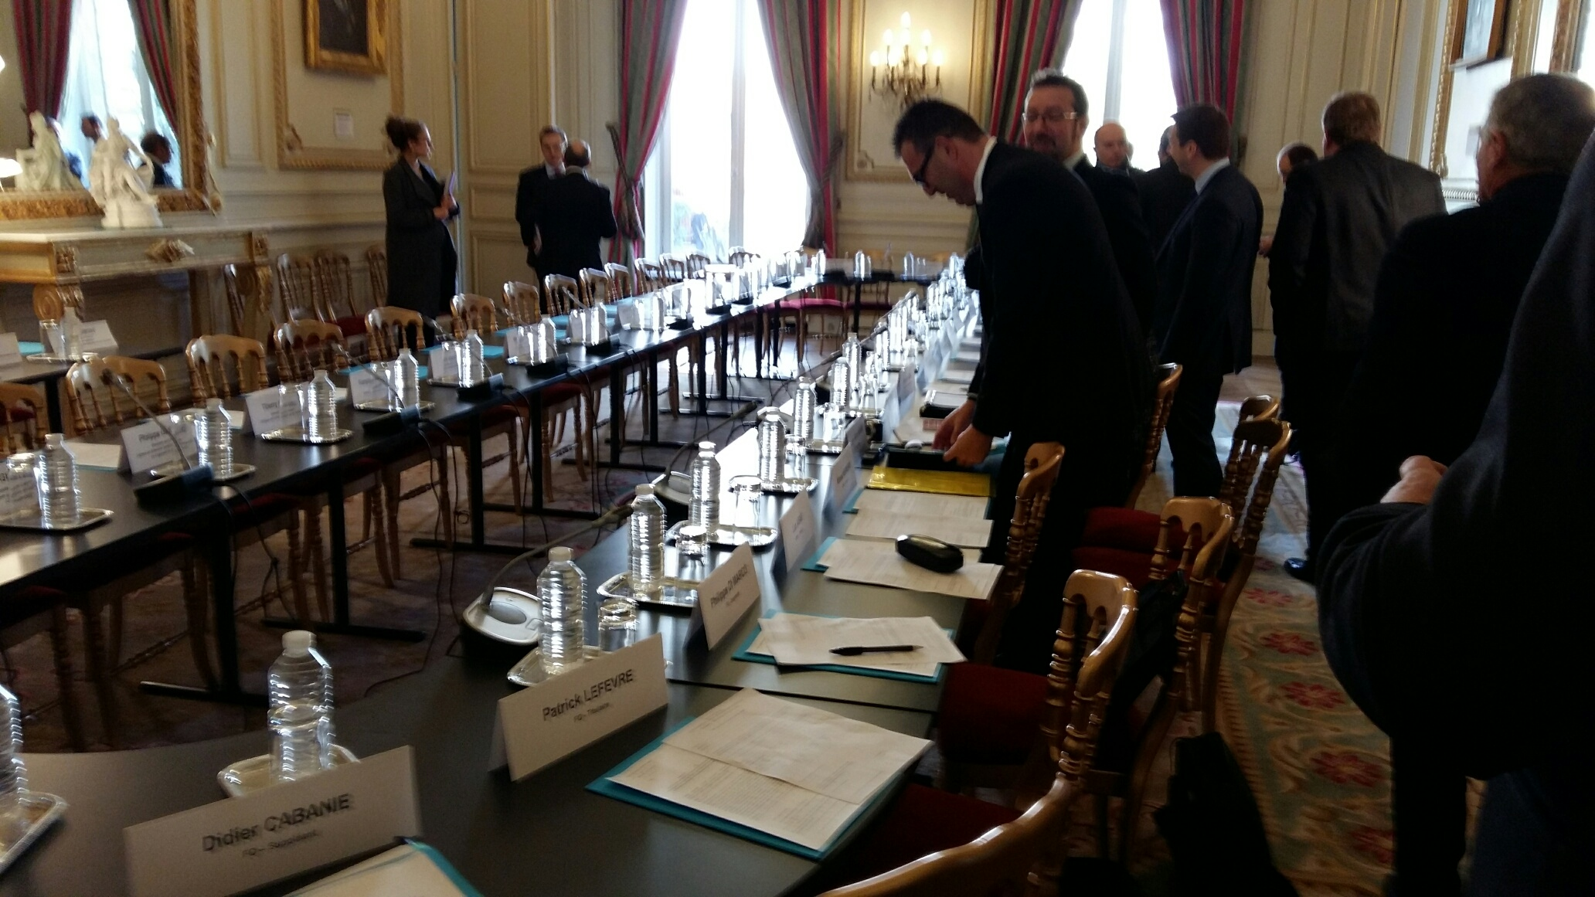

Slide 15
Le Ministère de l’Intérieur et l’AMF ont également convenu de soutenir l’extension aux polices municipales de la possibilité de recourir aux caméras mobiles.
un amendement prévoit un changement de dénomination des "caméras piétons" en "caméras mobiles") aux policiers municipaux.

Slide 16
Le ministre indique que le gouvernement s’est engagé à l’augmentation des agents de la FPT et donc l’impact du PPCR sur la carrière des policiers municipaux sera le suivant ;
388 euros bruts / an / catégorie C 500 euros bruts / an/ catégorie B 720 euros bruts /an/ catégorie A
Mesures qui sont échelonnées sur 4 ans PPCR oblige.

Slide 17
Le ministre a annoncé une fusion des deux premiers grades de la catégorie C (gardien et brigadier).
Cette fusion rendra la possibilité de « passerelle » entre les ASVP et la PM difficile.
En octobre Luc ABAD et moi-même nous avons interpellé madame CERF représentante de l’AMF auprès de la CCPM sur le sort des 6396 ASVP. Notre débat porte sur la mise en place de dépénalisation des amendes au stationnement qui enlèvera une grande partie de l’activité des ASVP.
A notre demande (l’UNSA) nous avons demandé au ministre de créer un examen pour intégrer les A.S.V.P dans la Police municipale.
Le ministre indique qu’une circulaire est adressée aux Préfets et à l'AMF pour rappeler les attributions de ces agents.

Slide 18
Puis dans le débat;
La mise en place de réunions de travail avec la CCPM rapidement et une réunion plénière pour les annonces,
L'élaboration d'un décret pour les brigades canines,

Slide 19
Le changement d’appellation des chefs de service (B) qui sera débattue lors des prochaines réunions de travail. On se dirige sur une appellation de sous-lieutenant - lieutenant - capitaine. (pour permettre à certain d’être nommés sans souffrir de la confusion entre le grade et la fonction),
La création du troisième grade des A (directeur de PM hors classe grille des médecins SP hors classe (dossier porté par l'UNSA),
La fin ou le gel des quotas ou sa modification pour les agents C qui peuvent être nommés en catégorie B (dossier porté par l'UNSA),

Slide 20
Le durcissement des mesures pour les parachutages (détachement de la fonction d'état dans la PM),
Le CNFPT s’est engagé devant le ministre à former des moniteurs qui n’entrent pas dans le cadre des législations en vigueurs pour les moniteurs maniements des armes (problématique connue et rencontrée par la ville de Lyon...)( uniquement tonfa - lacry),
Les fichiers arrivent et seront en place d'ici un mois et demi (un décret modifiera le CR),
Nous travaillons sur une modification des formations PM dans les CNFPT branche PM; recrutement des instructeurs, contenus des formations, lieux de formations...

Slide 21
L’UNSA militera de longs mois
pour un projet qui va révolutionner le métier;
La création de 4 écoles de police municipale
A l’été 2016
le CNFPT
annonce le lancement du projet.

Slide 22
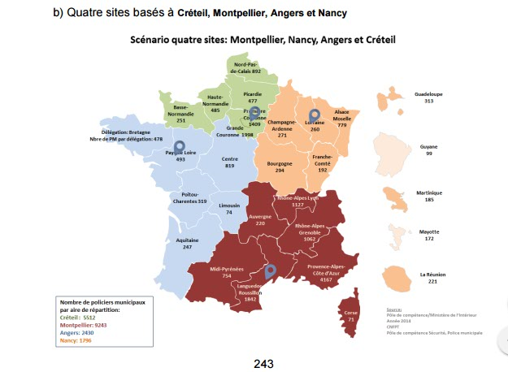

Slide 23
35.000 agents travaillent en PM: notamment;
20.448 PM (4000 en 1984),
3852 services de PM ( 1700 en 1980),
6621 ASVP
1500 GARDES CHAMPETRES
10% des communes possèdent un service de PM
80% des communes équipées comptent moins de 5 agents,

Slide 24
60% des services travaillent en secteur PN
40% sont armés d’au moins une arme des catégories autorisées,
90% sont des agents catégorie C
9% sont des agents de catégorie B
1% sont des catégories A
Il y a 400 centres de vidéoprotection,
268 agents cynophiles

Slide 25
Manuel HERRERO
Membre de la commission nationale consultative
Des polices municipales,
Membre des commissions sécurité auprès du ministère de l’intérieur
Secrétaire général adjoint de l’Union régionale
Auvergne-Rhône-Alpes (AURA) des territoriaux,
manuel.herrero@unsa-territoriaux.org
Téléphone : 06.03.29.72.45

